Slide 1

С++ Craft: #1000
Пример проектирования системы обработки большого количества информации

Slide 2
Литература
Бьерн Страуструп «Язык программирования C++» - глава «Разработка и проектирование»
Мартин Фаулер «UML. Основы»

Slide 3
Разработка ПО
Анализ
Разработка
Тестирование
Проектирование
Notes:
Главные темы:
Ясно понимать, что вы пытаетесь построить
Не существует «единого правильного решения»
Экспериментирование просто необходимо
Проектирование и программирование – итеративные процессы
Фазы проектирования, разработки и тестирования неразделимы
Нельзя рассматривать вопросы программирования и проектирования, не затрагивая вопросы менеджмента

Slide 4

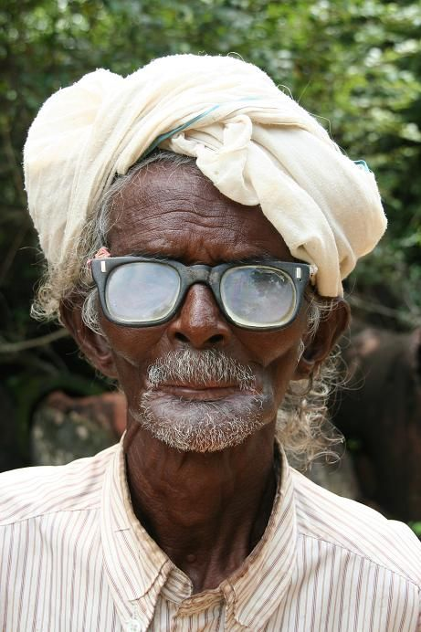
Цели проектирования – создание ясной и понятной архитектуры
тестирование
переносимость
поддержка
расширение
изменение
понимание
why does your code look so unusual?

Slide 5
Языки моделирования
UML - Unified Modeling Language
SysML - The Systems Modeling Language
IDEF - Integrated Computer-Aided Manufacturing
DFD - Data Flow Diagrams

Slide 6
UML
Эскизирование
Язык программирования
Проектирование
Прямое
Обратное

Slide 7
CASE – computer aided software engineering
Rational Rose
ARIS
SPARX Enterprise Architect
http://ru.wikipedia.org/wiki/CASE

Slide 8
tick processor -
набор библиотек и тестов к ним, обеспечивающий получение, обработку и интерфейс для дальнейшей передачи торговых сообщений

Slide 9

С чего же начать…
Notes:
Сценарий - «обобщенное описание ряда взаимодействий между системой и одним или более агентами, где агент — пользователь или другая система».
История – информация, представленная на карточке на ежедневном языке пользователя, которая содержат небольшие детали, таким образом оставаясь открытой для интерпретации.

Slide 10
Анализ требований
Сбор требований:
общение с клиентами и пользователями
Анализ требований:
решение проблемы неясности, неполноты, неоднозначности или противоречивости собранных требований
Документирование требований:
пользовательский сценарий
пользовательские истории
http://ru.wikipedia.org/wiki/Пользовательские_истории
http://ru.wikipedia.org/wiki/Сценарий_использования
http://ru.wikipedia.org/wiki/Анализ_требований
Notes:
Сценарий - «обобщенное описание ряда взаимодействий между системой и одним или более агентами, где агент — пользователь или другая система».
История – информация, представленная на карточке на ежедневном языке пользователя, которая содержат небольшие детали, таким образом оставаясь открытой для интерпретации.
Анализ требований — это процесс сбора требований к программному обеспечению (ПО), их систематизации, документирования, анализа, выявления противоречий, неполноты, разрешения конфликтов в процессе разработки программного обеспечения.

Slide 11
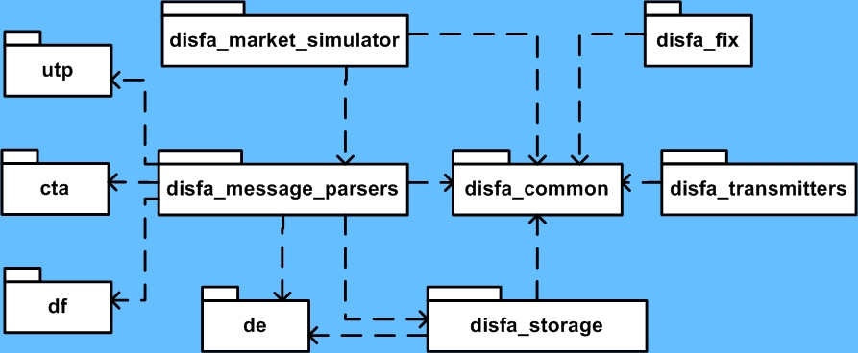
Диаграмма пакетов
Notes:
Пакет (package) – это инструмент группирования, который позволяет взять любую конструкцию UML и объединить ее элементы в единицы высокого уровня. В основном пакеты служат для объединения классов
в группы, и именно этот способ их применения я здесь описываю, но помните, что пакеты могут применяться для любой другой конструкции языка UML.
Каждый пакет представляет пространство имен(namespace).

Slide 12
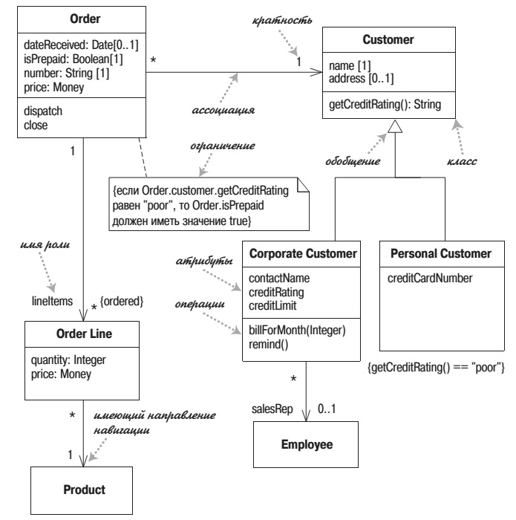
Диаграмма классов

